Slide 1
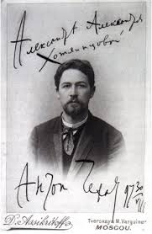
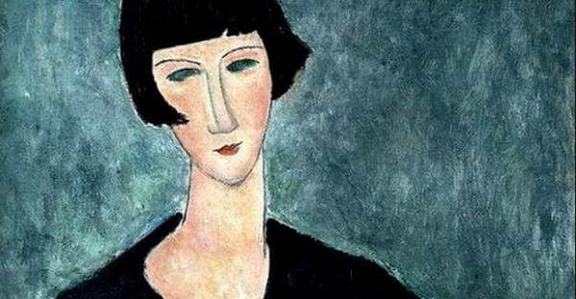

Ένας αριθμός, Άντον Τσέχωφ

Slide 2

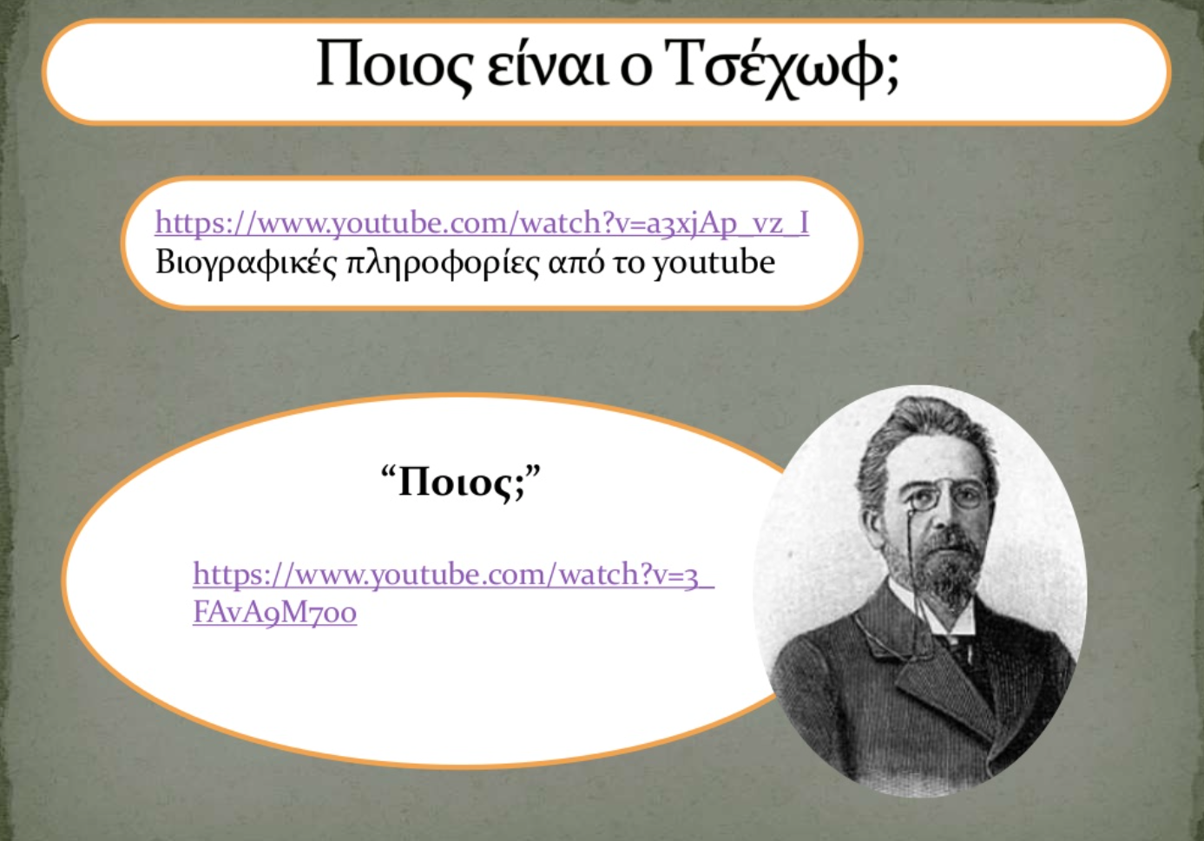

Slide 3
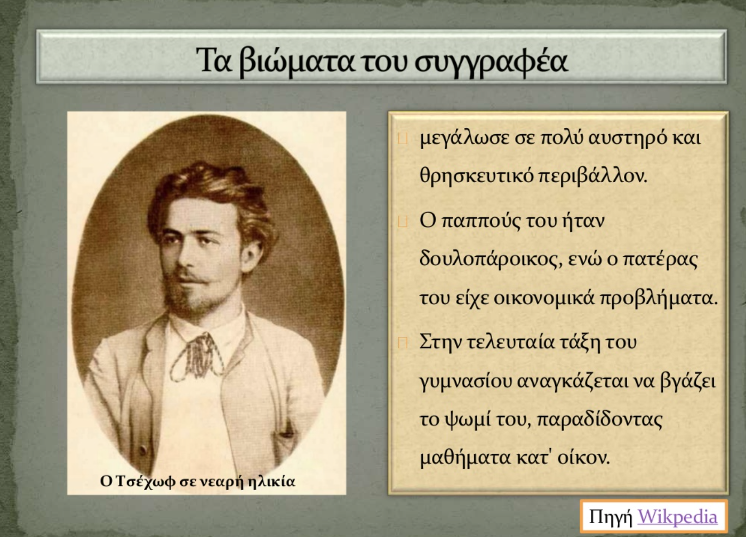

Slide 4
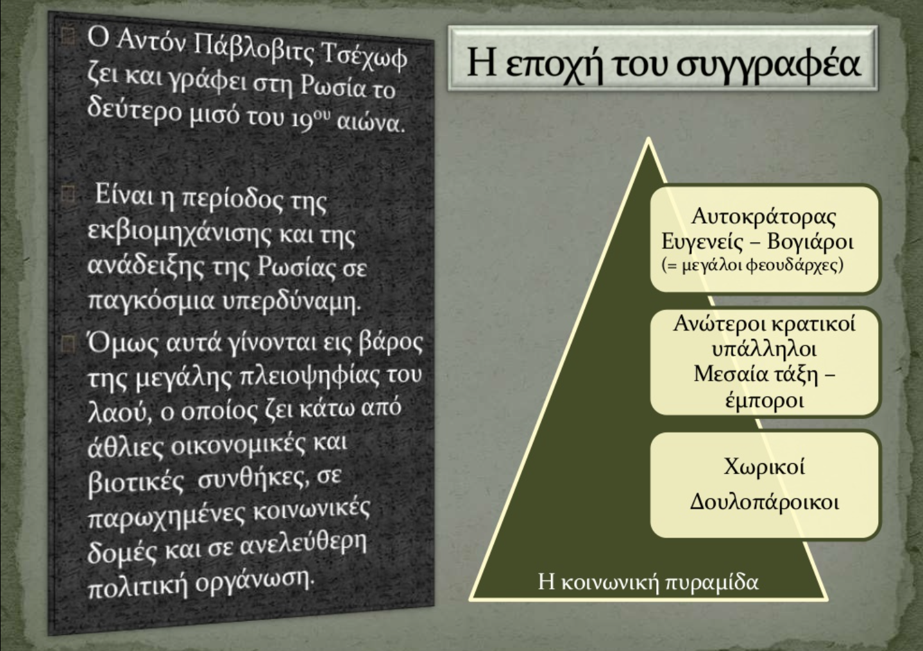

Slide 5


Slide 6
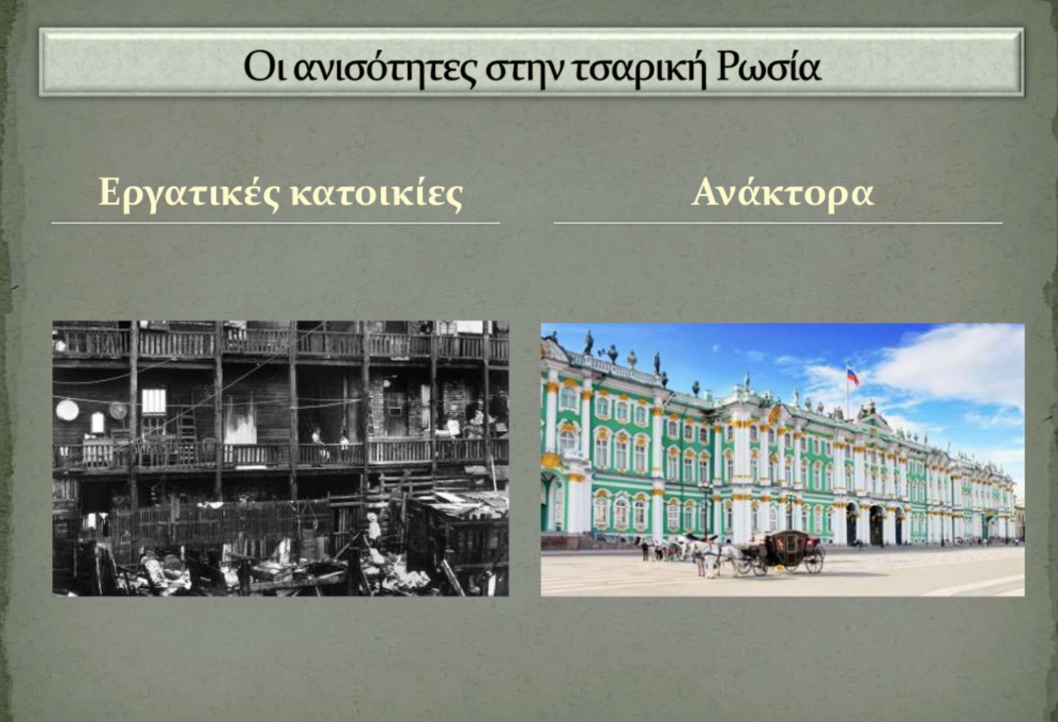

Slide 7


Slide 8
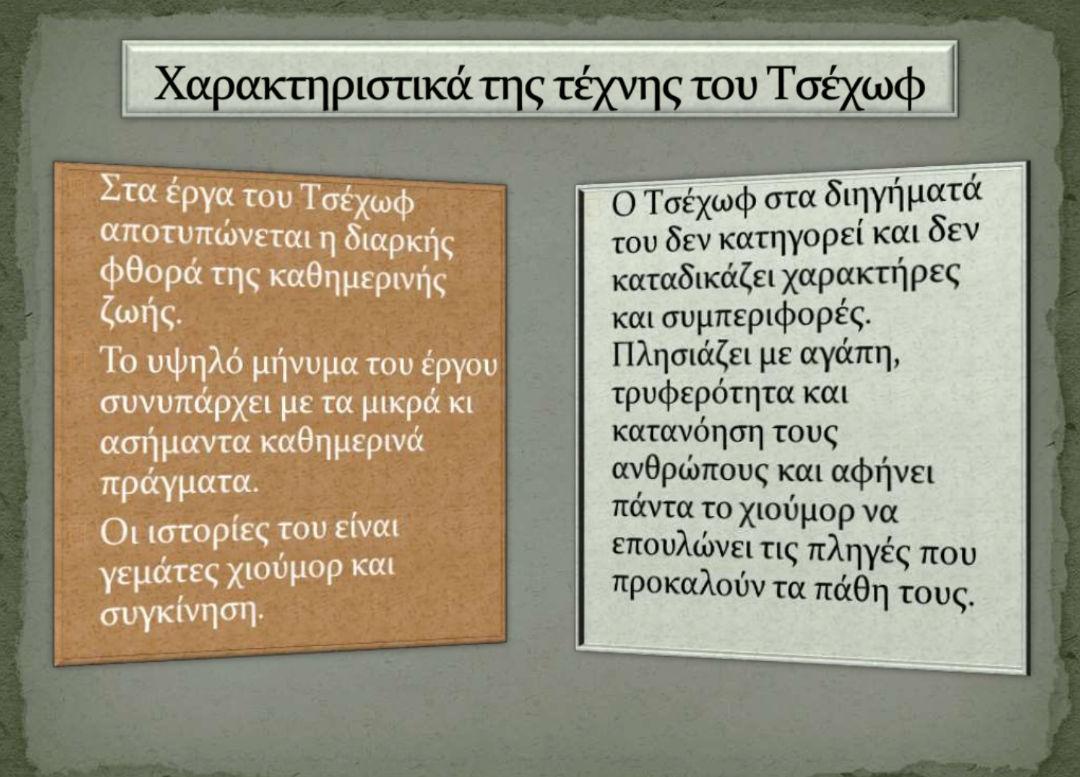

Slide 9
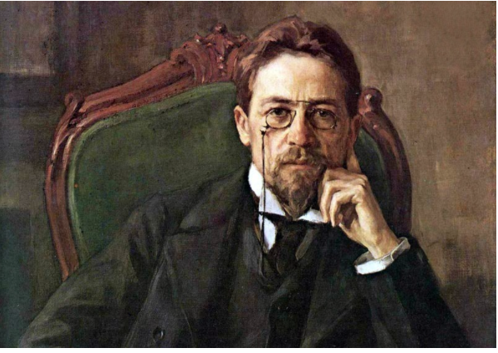
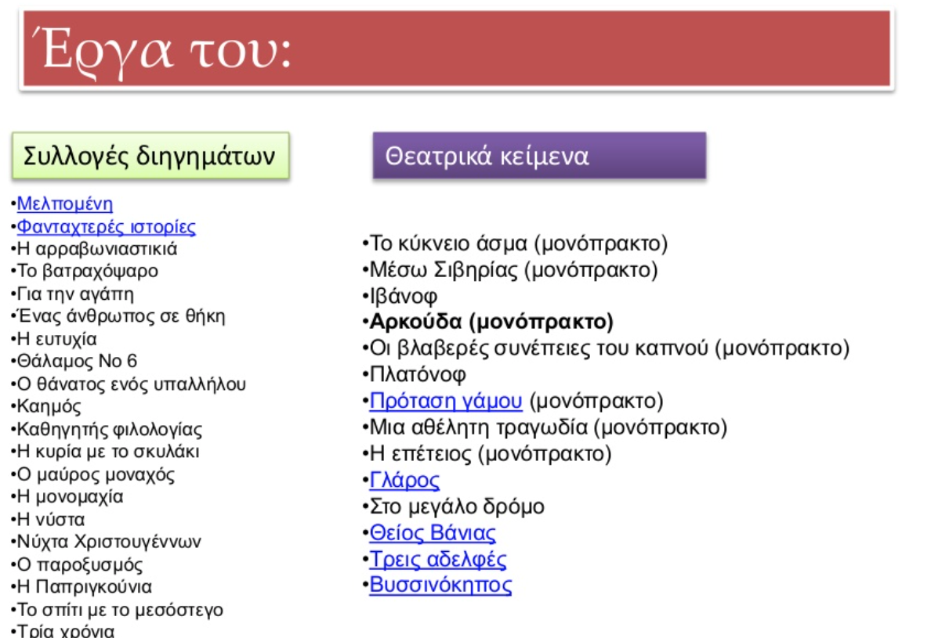

Slide 10
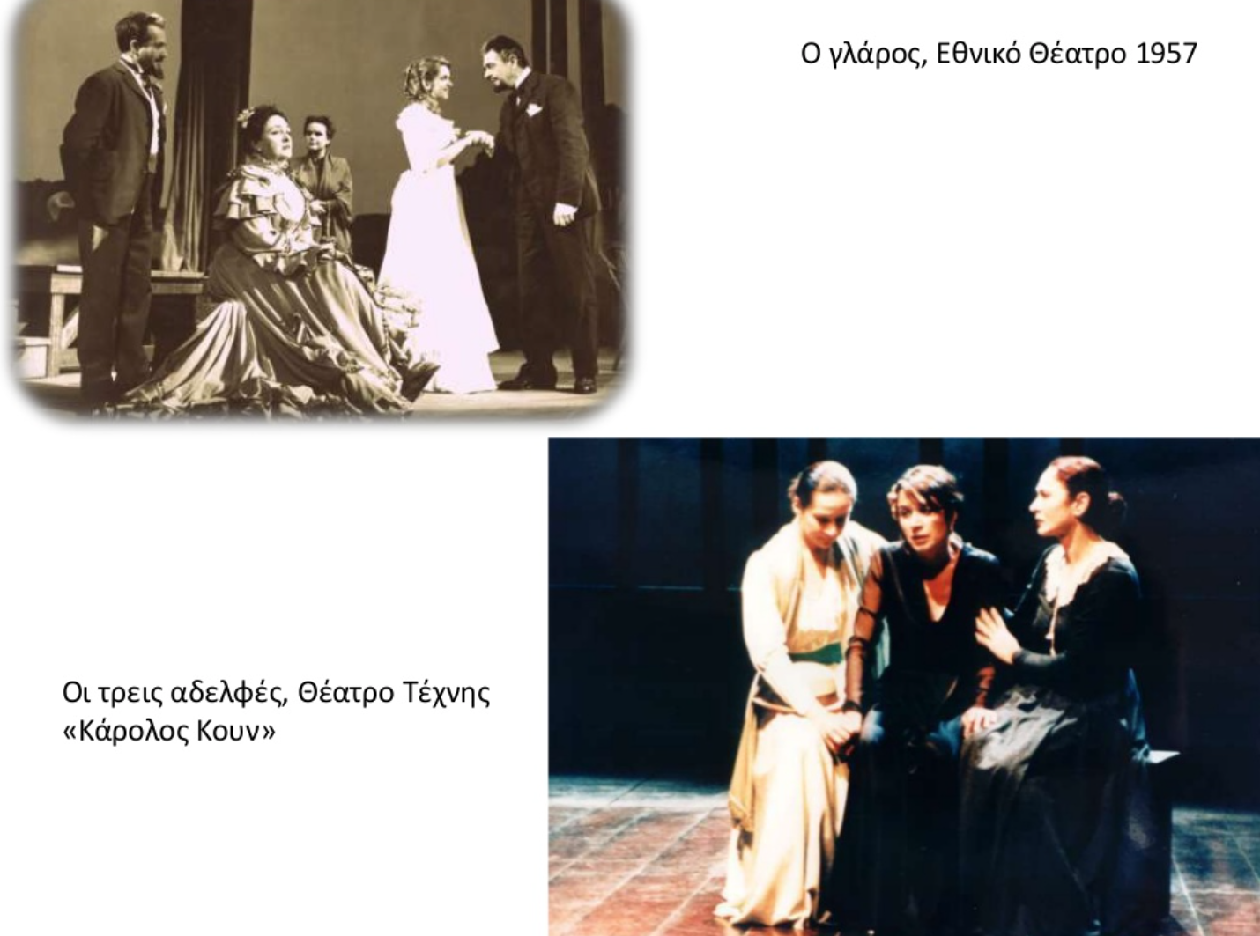

Slide 11


Slide 12
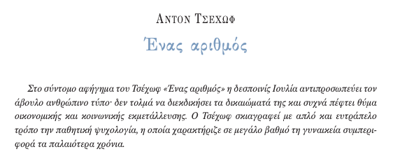

Slide 13
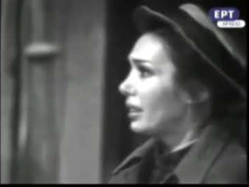

Slide 14
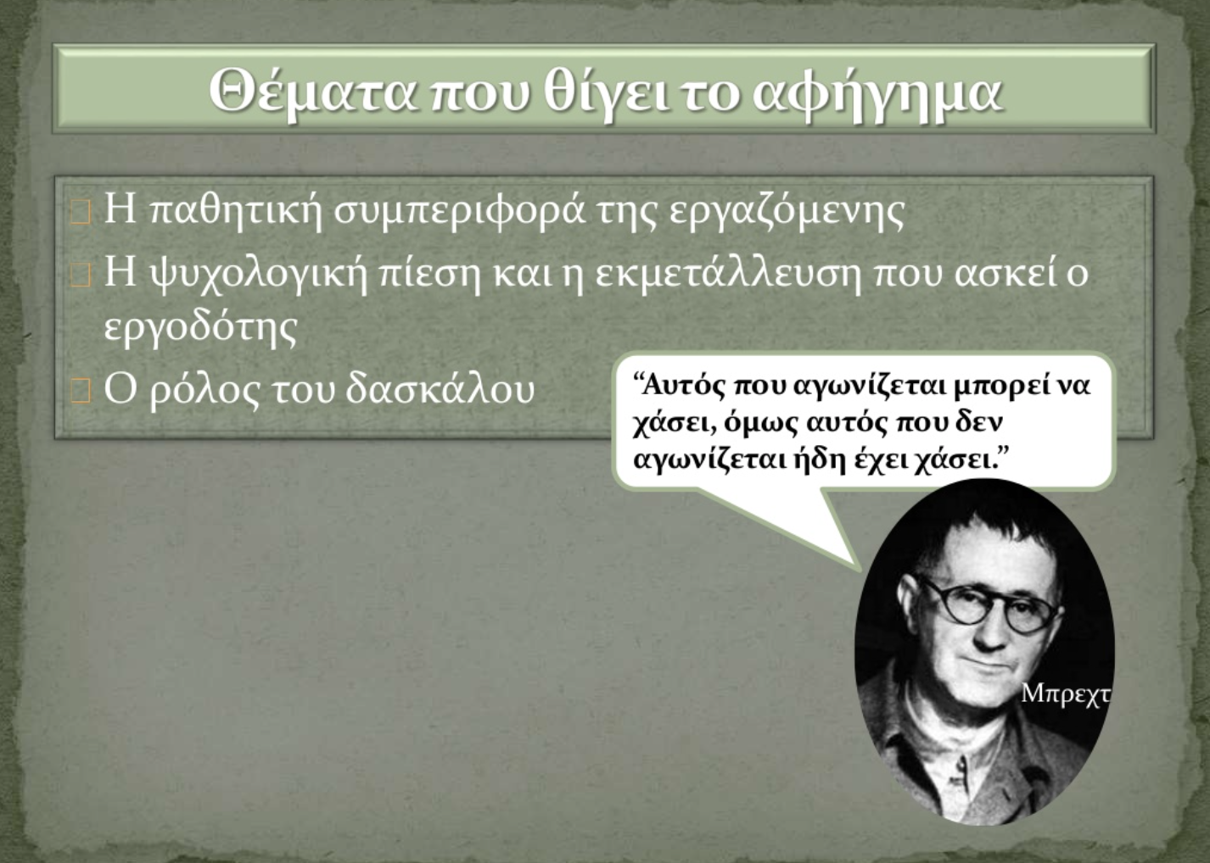

Slide 15


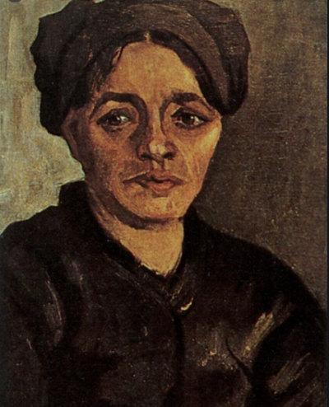

Slide 16

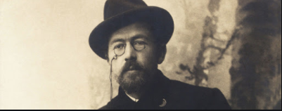

Slide 17
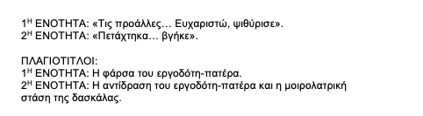

Slide 18
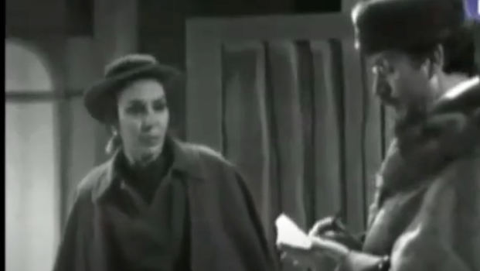
Ποιοι είναι οι βασικοί χαρακτήρες;

Slide 19
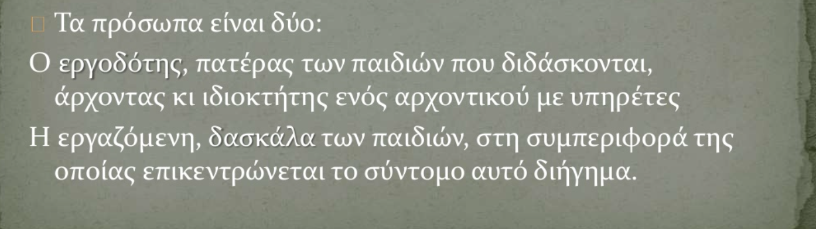

Slide 20

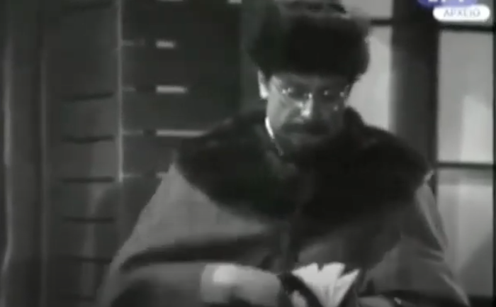

Slide 21
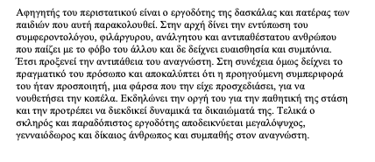

Slide 22
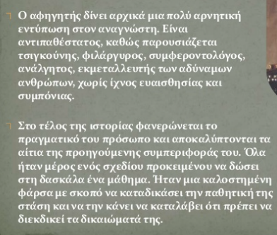
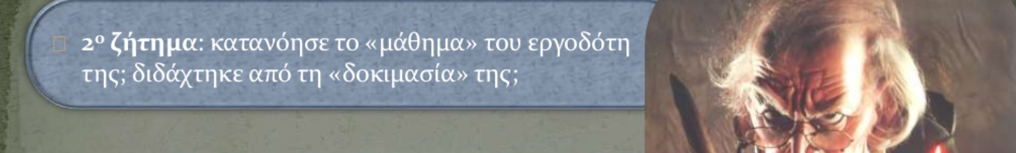

Slide 23

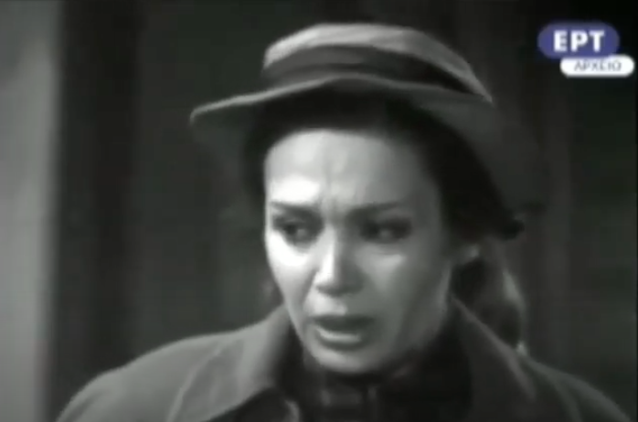

Slide 24
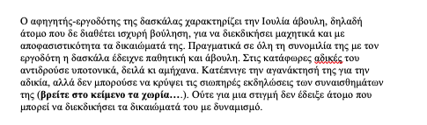

Slide 25
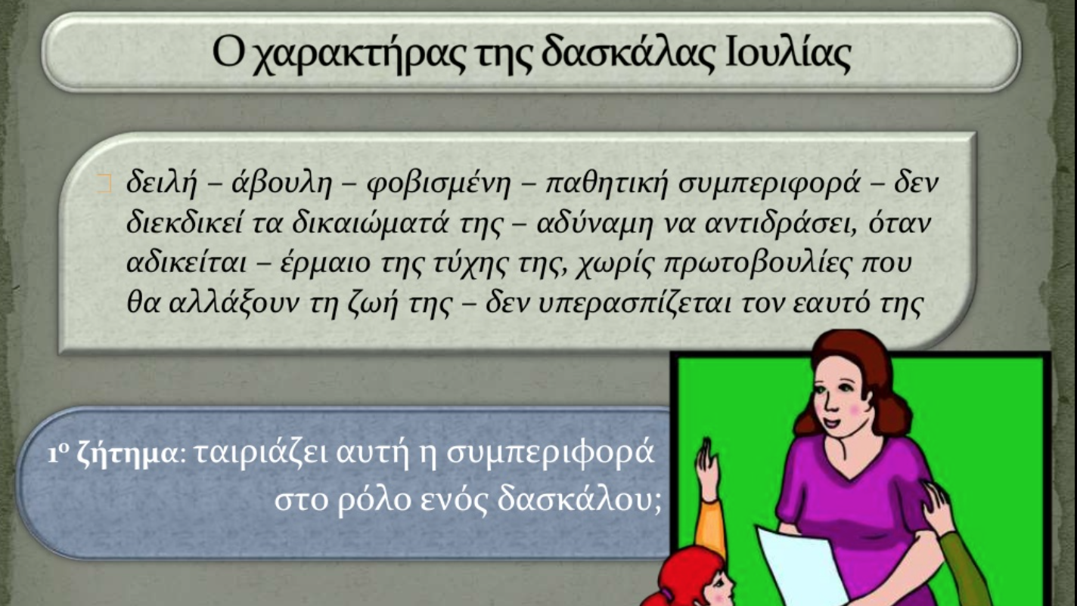

Slide 27


Slide 28
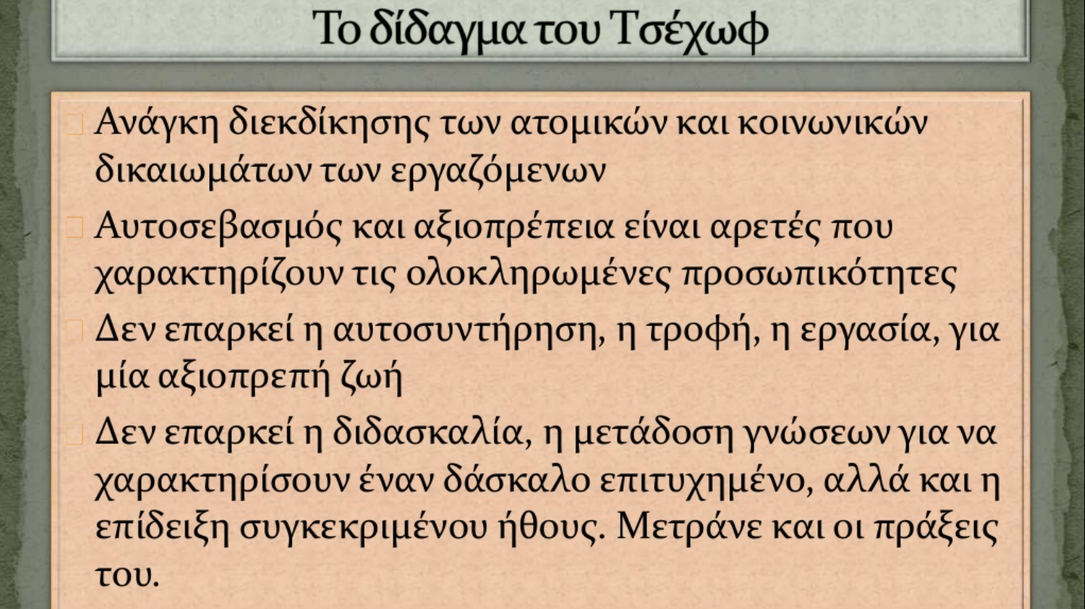

Slide 29


Slide 30
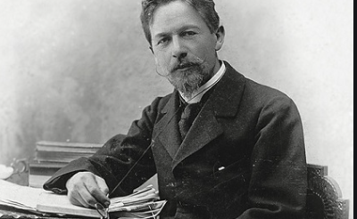
Ποιος αφηγηματικός τρόπος δεσπόζει και τι προσδίδει στο κείμενο;

Slide 31
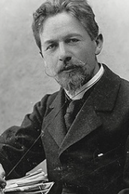
Στο αφήγημα δεσπόζει ο διάλογος.
Ο διάλογος προσδίδει θεατρικότητα και δραματικότητα στο κείμενο και βοηθά τον συγγραφέα να σκιαγραφήσει τον ‘αδίστακτο’ χαρακτήρα του αφεντικού και την αβουλία και ατολμία της δασκάλας.

Slide 32
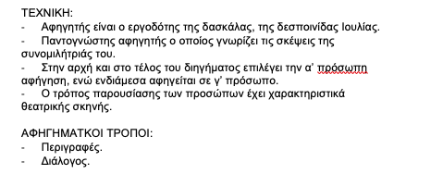

Slide 33


Slide 34


Slide 35
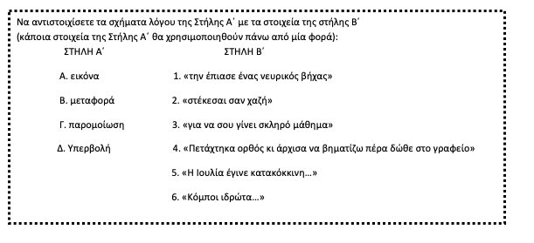

Slide 36
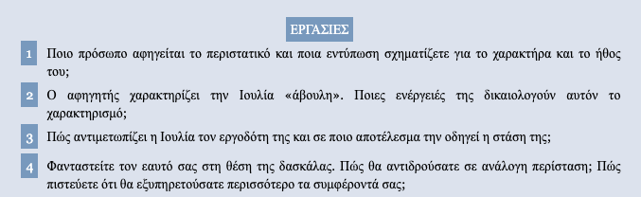

Slide 37
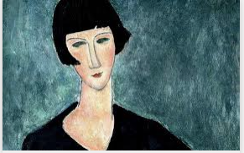

Slide 38


Slide 39
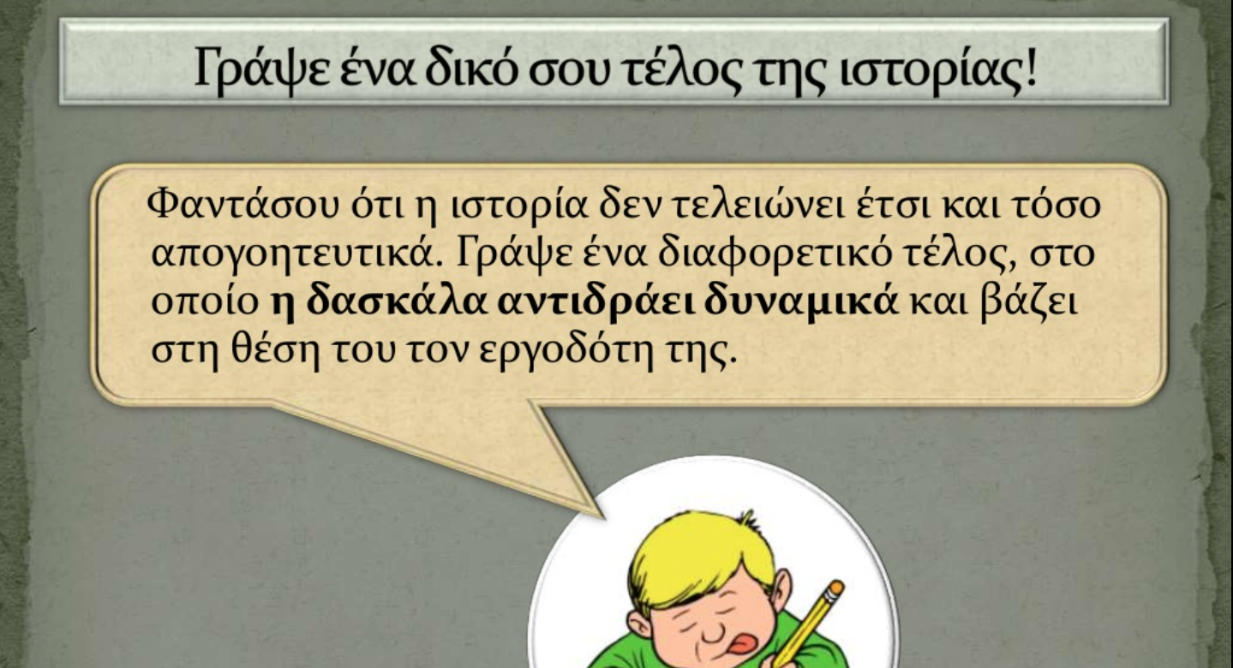

Slide 40
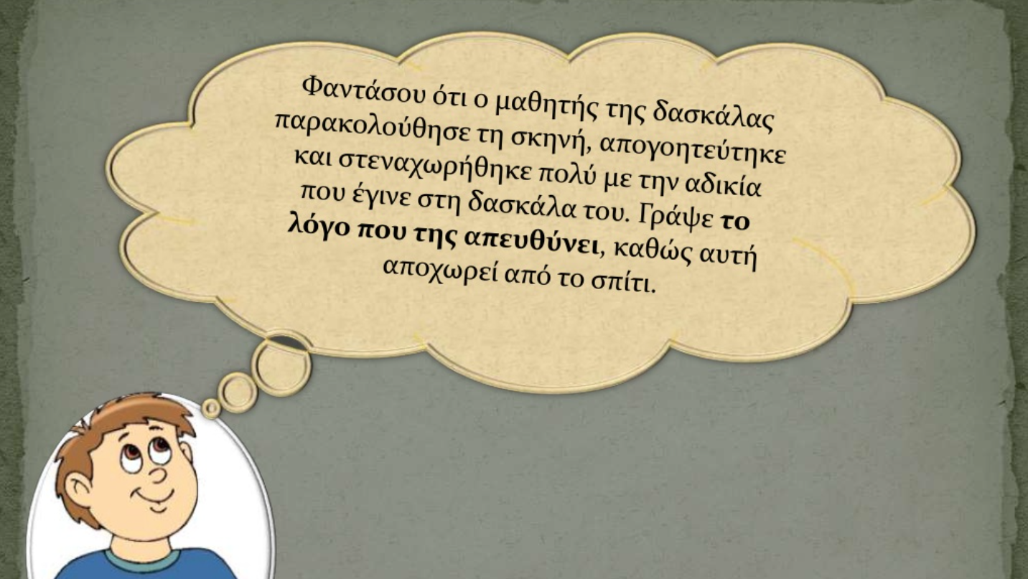

Slide 41
ΔΗΜΙΟΥΡΓΙΚΗ ΓΡΑΦΗ:
1. Φαντάσου ότι είσαι η Ιουλία. Να περιγράψεις στο ημερολόγιό σου τα συναισθήματα που δοκίμασες σε όλη τη διάρκεια της σκηνής που εκτυλίχθηκε στο γραφείο του εργοδότη σου (100-150 λέξεις).
2. Φαντάσου ότι είσαι ο μαθητής /η μαθήτρια της Ιουλίας και είχες παρακολουθήσει τη σκηνή ανάμεσα στον πατέρα σου και στη δασκάλα σου. Να ετοιμάσεις μία ομιλία την οποία θα της απευθύνεις κρίνοντας τη στάση της (100-150 λέξεις).
3.Φαντάσου ότι η ιστορία δεν τελειώνει έτσι. Γράψε ένα διαφορετικό τέλος, στο οποίο η δασκάλα αντιδρά δυναμικά απέναντι στον εργοδότη της (100-150 λέξεις).
4. Φαντάσου ότι είσαι ο εργοδότης. Να παρουσιάσεις στο ημερολόγιό σου τα συναισθήματά σου για την Ιουλία, καθώς και τις εντυπώσεις και τις σκέψεις σου μετά το τέλος του επεισοδίου λαμβάνοντας υπόψη σου και τις τελευταίες αντιδράσεις της Ιουλίας (100-150 λέξεις).
5. Να γράψετε έναν διάλογο ανάμεσα σε μια γυναίκα εργαζόμενη και σε έναν εργοδότη που εκτυλίσσεται στη σύγχρονη εποχή, δίνοντας έμφαση στην εκμετάλλευση των εργαζομένων και στην παραβίαση των δικαιωμάτων τους (100-150 λέξεις).

